Slide 1



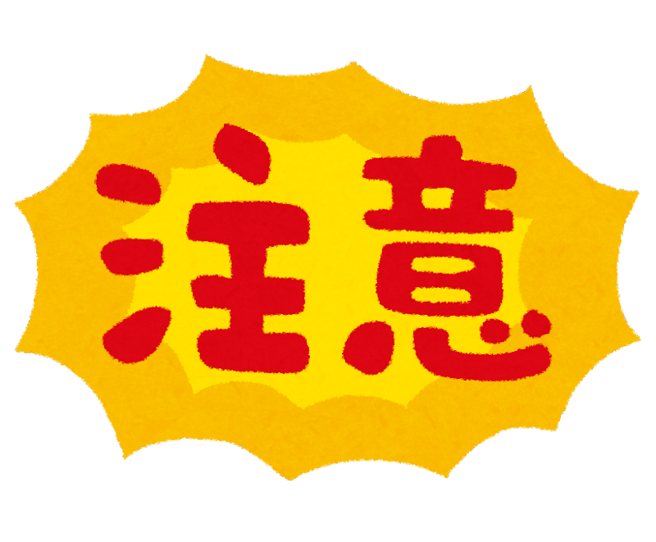



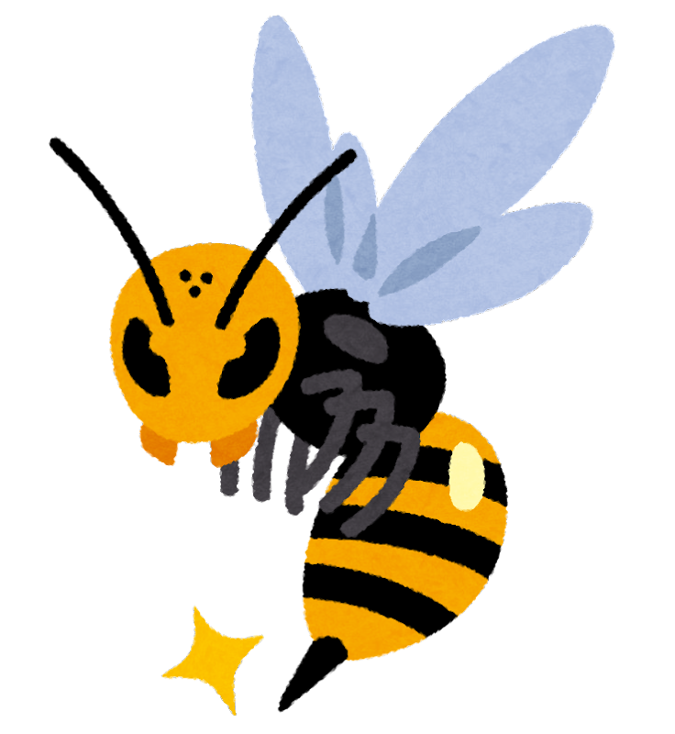
（令和８年７月更新）
ミツバチを飼育する方々へ
都道府県への飼育届の提出
★ ミツバチを飼育する全ての者は、毎年１月末までに飼育届を住所地の都道府県に提出する必
要があります。届出をせず飼育を継続した場合、法に基づき過料に処されるおそれがありま
す。（養蜂振興法第３条第１項、第14条）
★ セイヨウミツバチ、ニホンミツバチ、どちらも届出が必要です。
★ 「自然巣洞」や「重箱式」等の飼育方法でも、反復利用している場合は届出が必要です。
★ 飼育届の受理をもって蜂群の配置が許可されるものではありません。ミツバチの飼育を始
める前には周辺のミツバチ飼育者と配置調整が必要であり、調整の結果次第で飼育場所の再検
討や蜂群数の減群等を求められる場合もあります。
ミツバチの飼育の際に気を付けること
ミツバチの飼育は周辺住民や他の飼育者との
トラブルが起こる可能性があるので注意が必要です。
よくあるトラブル
刺傷事故
フンの被害
○ ミツバチが人を刺すこともあるため、周
辺の人には飼育のことを伝え、理解を得て
おきましょう。特に、春から夏にかけては
分蜂防止対策を講じる等、適正な群数の維
持に努める必要があります。
○ ハチのフンにより、周辺住民の洗濯物や
車を汚してしまうことがあります。飼育場
所の周辺には十分配慮しましょう。
スズメバチ
ふそ病やバロア症(ダニ)などの被害
○ 秋になると、ミツバチを餌とするスズメ
バチが巣に飛来することがあります。スズ
メバチは攻撃性が強く、周辺の住民が刺さ
れることがあるため大変危険です。
○ 適切な管理を行っていないと、ふそ病や
バロア症(ダニ)などの病気の温床となり、
他の養蜂家にも影響を与えることがありま
す。マニュアル等を参考に適切に管理しましょう。また、異常が見られた場合は近隣の家畜保健衛生所に連絡してください。
日頃から周辺の住民の方に対し、ミツバチを飼育することへの理解を得るためにコミュニケーションをとっておくことが重要です。また、飼育に関する知識や技術を習得することでトラブルを未然に防ぐこともできますので、ご自身で勉強するとともに、地域の実情に詳しい方が行う講習会の受講や既に蜜蜂の飼育を行っている方から助言を受けるなど、適切な対応を取るようにしましょう。
トラブルを起こさないために
（問い合わせ先）
○○県○○課 TEL：○○ – ○○○○ – ○○○○
農林水産省 畜産局畜産振興課 TEL：03 – 3591 – 3656
（ミツバチ飼育の技術指導手引書関係）
○○県養蜂組合 TEL：○○ – ○○○○ – ○○○○
（一社）日本養蜂協会 TEL：03 – 3297 – 5645

Slide 2
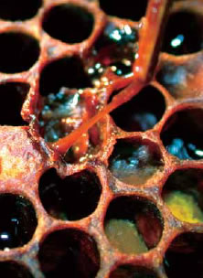
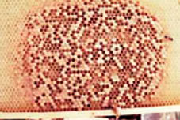
腐蛆病（ふそびょう）について
ふそ病
←アメリカふそ病によって死亡した蜂児
★ ふそ病はふそ病菌（アメリカふそ病菌・ヨーロッパふそ病菌）により発症する疾病で、家畜伝染病予防法により法定伝染病に指定されています。蜂の幼虫が病原体を含む餌を摂取したときに、発症し死亡します。
感染していると棒を巣房に差し込み引き出すと糸を引いた状態になります。
感染予防
★ ふそ病の発生蜂群は焼却し、本病の蔓延を防止します。盗蜂（ミツバチが他の巣の蜜を盗む行為）も感染原因となるため発生群の適切な処理が必要です。
↑ヨーロッパふそ病によって死亡した蜂児
写真:：（一社）日本養蜂協会より
バロア症（ダニ）について
バロア症
★ バロア症はミツバチの外部に寄生するミツバチヘギイタダニによる疾病で、
届出伝染病に指定されています。寄生したミツバチを弱らせて養蜂業に経済
的被害を与えています。
ミツバチヘギイタダニ
感染予防
★ 感染予防には成蜂や蜂児の移動禁止などの管理対策が必要です。また、寄生
したダニを駆除するため、殺ダニ剤による薬剤処理等の対策を行います。
◎ ふそ病やバロア症の防除技術など養蜂の飼養管理に関するマニュアル等の情報は以下のサイトに掲載されているので参考にしてください。
衛生管理について：https://beekeeping.or.jp/hygienemanagement/
マニュアル・技術指導手引書について：https://beekeeping.or.jp/book/

